Slide 1
Parte 4

Slide 2
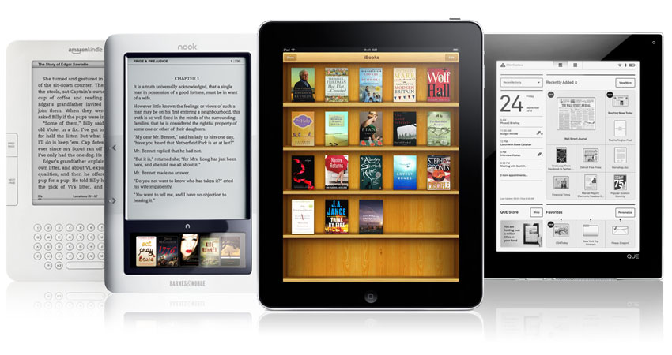
Beneficios para usuarios finales
Pueden entrar sin límite de concurrencia
Consultan y descargan el texto completo en PDF por capítulo o por libro completo
Pueden conservar su copia para siempre
Pueden imprimir y copiar sin restricciones
Pueden subir su copia a lectores de eBooks o tabletas

Slide 3
SpringerLink http://link.springer.com

Slide 4
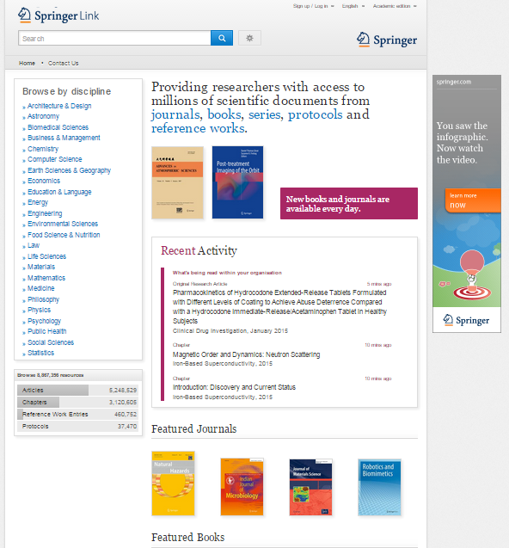
Springerlink, la plataforma de Springer
Estructura y funcionalidad
Plataforma que hospeda en línea el contenido especializado producido por los sellos editoriales del grupo Springer
9 Millones de documentos:
Artículos de Periódicas Journals
Capítulos de libros eBooks
Procedimientos de laboratorio Protocols

Slide 5
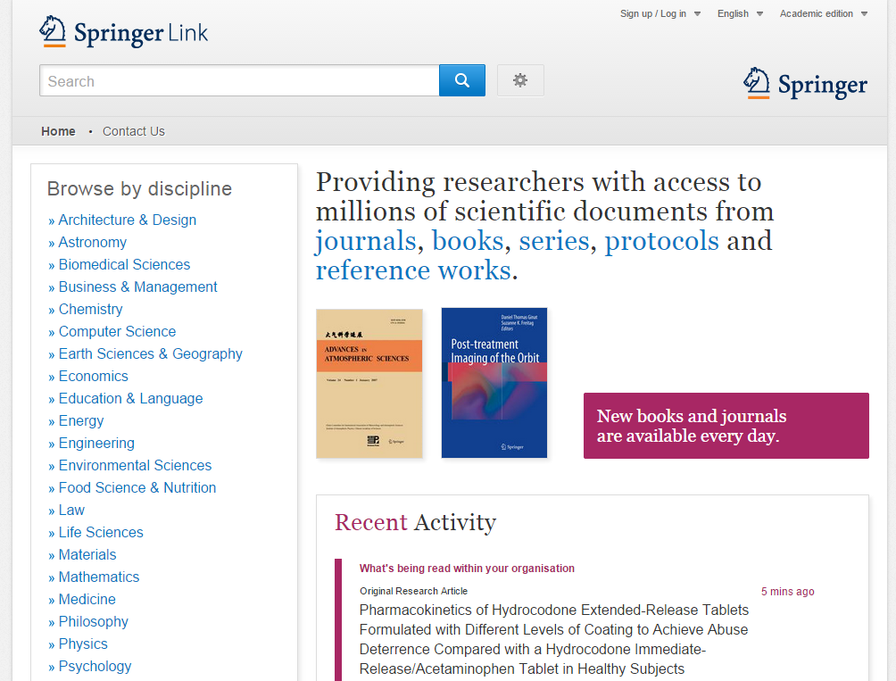
Springerlink, la plataforma de Springer
Estructura y funcionalidad
Página de inicio_
Búsquedas:
Básica
Avanzada
Navegación por disciplina
24 Disciplinas temáticas
Tipo de Contenido
Journals
eBooks
Series
Protocols
Reference works
4. SignUp / LogIn
4
1
a
b
2
3

Slide 6
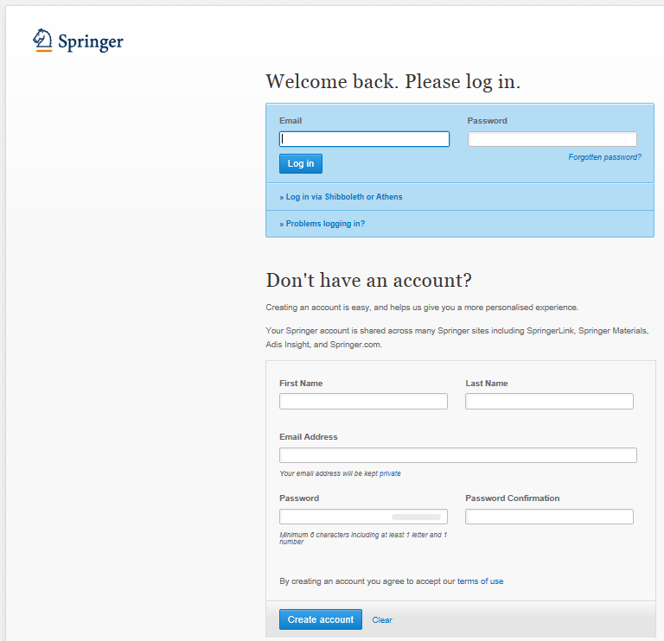
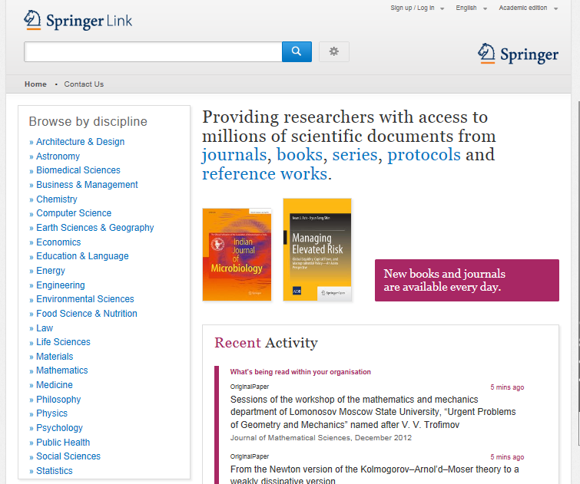
Springerlink, la plataforma de Springer
Estructura y funcionalidad
Creación de perfil
Sign up/ Login
Acceso:
Welcome Back para usuarios previamente registrados:
Correo electrónico
password personal
˃˃Log In
Don’t have an account? para registrar un nuevo usuario:
nombre
correo electrónico
Contraseña personal (confirmar dos veces)
˃˃Create account
1
2
a
b

